Slide 1
AI 应用创新大赛 · 校园学习类 · 文献资料助手
文献助手
DocAssist · AI 赋能校园文献阅读与写作
论文速读 + 参考文献格式校对 + 学术翻译，一个手机入口全解决。
微信小程序 + Android 客户端（双端同源）· 规则引擎与生成式模型混合架构
团队：（请填写成员姓名，1–3 人）
2026 年 10 月 · 提交日期：10 月 30 日
Android 客户端已打包：文献助手-1.0.0.apk（4.4 MB，Android 5.1+）
01 / 12

Slide 2
需求背景
校园里两个反复出现的痛点
40–60 分钟
47.7%
4.1 条/份
通读一篇 12 页英文论文所需时间
学生真正需要的只是其中 3 个结论
本班 10 份课程论文、86 条文献中
41 条不符合 GB/T 7714-2015
平均每份文献表需要手工修改的条数
格式退回是课程论文最常见的返工原因
为什么现有工具补不上这一环
需求判断
手机可用、零注册；读与写连起来；结果可核对、可复现
通用 AI 对话：要手工复制粘贴，读不了 PDF，结果不成结构
文献管理软件：需付费、桌面端为主，格式规则仍要自己学
校园场景：文献阅读发生在通勤、课间、宿舍——不在电脑前
02 / 12

Slide 3
作品概述
三条主线，一个入口
论文速读
格式校对
学术翻译
选择 PDF → 10–30 秒
粘贴整段 → 1 秒内
粘贴段落 → 5–20 秒
· 一句话读懂
· 18 条国标规则逐条判定
· 先抽术语表
· 研究问题 / 方法 / 数据
· 外文文献自动转国标
· 术语约束逐段翻译
· 结论 / 创新 / 局限
· 一键修正
· 双语对照
· 术语对照表
· 导出文献表 / BibTeX
· 保留公式与编号
形态：微信小程序 + Android 客户端（APK）双端同源 | 扫码即用、无需注册 | 格式校对零门槛、断网可用 | AI 由用户自持密钥（BYOK）驱动
03 / 12

Slide 4
功能一
论文速读：把 12 页论文压成一张能看懂的卡
结构化字段
工程细节
一句话读懂
不超过 60 字，说清做了什么、效果如何
> 1.2 万字自动 Map-Reduce：
先分块提炼要点再汇总，绕开上下文限制
扫描版识别：
文本层过少直接提示，不拿空文本硬喂模型
研究问题
它要解决什么，缺口在哪
方法与技术路线
用了什么模型 / 算法 / 流程
数据与实验
数据集、样本量、对比基线；未说明就写"未说明"
主要结论
尽量带数字，便于直接引用
输出约束
创新点 / 局限
写作时可借用的"研究空白"
· JSON 结构化输出，固定字段可直接渲染
· 只依据原文、不编造数据、缺失填"未说明"
· temperature 0.2，同一篇论文结果稳定
术语对照表
英文术语—中文译名—一句话解释
参考文献段落
自动抽取，直接进入格式校对
04 / 12

Slide 5
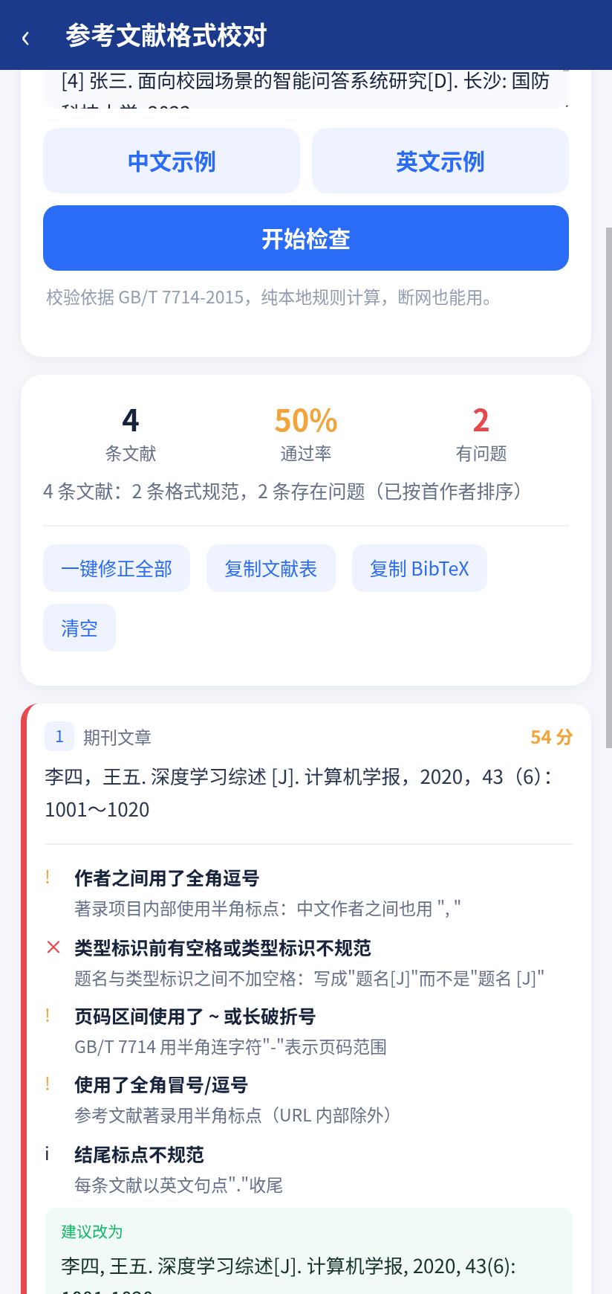
功能二
参考文献格式校对：18 条国标规则，秒级判定
判定分级与计分
错误 / 警告 / 提示 三级
100 − 20×错误 − 8×警告 − 2×提示（下限 0）
一键修正可处理：标点、页码符号、作者"等"、引用日期
规则覆盖面（部分）
· 类型标识缺失 / 题名前多空格
· 作者 >3 人未用"等 / et al."
· 期刊缺卷(期)、缺页码
· 专著缺出版地、学位论文缺保存单位
· 电子资源缺引用日期 / URL
· 页码用 ~ 或长破折号
· 外文 ACL / IEEE 体例 → 一键转国标
· 重复条目检测、导出文献表 / BibTeX
05 / 12
Android 客户端实机界面（与小程序同源）

Slide 6
创新点 ①
PDF → 参考文献 → 一键校对：把最痛的一步自动化
① 上传 PDF
② 自动定位
③ 规则切分
④ 一键校对
有文字层的论文
（知网 / arXiv / IEEE）
全文搜索最后一个
"参考文献 / References"
按 [n] / n. 编号切条
去编号、去短行、不动原文
18 条规则判定
一键修正、导出文献表
学生写文献表的真实动作
本作品
读一篇文献 → 记下题名、作者、期刊 → 抄进文献表 → 对照国标逐条改 → 再查一遍
读一篇文献 → 勾选"检查这篇论文的参考文献" → 一键修正 → 复制文献表
英文论文的参考文献是 ACL 体例（年份在末尾、作者用 and 连接），抽取后自动识别并重写为国标——这是闭环能成立的前提
06 / 12

Slide 7
技术实现
分层架构：小程序 + 云函数 + 混合能力层
表现层
小程序 5 页（含 API 设置）｜Android 客户端（同一份前端资源）
交互、状态、本地统计
服务层
小程序：云函数 docai｜Android：本机 pdf.js + 原生 HTTP 直连模型
分发、超时、错误码
能力层
pdf-parse | 规则引擎 gb7714.js（18 条） | DeepSeek API
解析 · 判定 · 生成
数据层
云存储（私有路径 PDF）| 云数据库（仅元数据）| 本地 storage（统计 + 用户密钥）
密钥不出本机
云开发带来的交付优势
无需自建服务器、无需 ICP 备案域名；扫码即体验
单一事实来源
shared/ 同步到两端，避免小程序与云函数逻辑漂移
07 / 12

Slide 8
核心 AI 模块
模型只做"读不懂"的部分，其余交给确定性规则
结构化速读
术语一致翻译
规则引擎（非 AI）
· 角色设定：严谨的学术阅读助手
· 第一步：抽 12–20 个术语建表
· 18 条规则，三级判定
· 三条硬约束：只依原文 / 不编造 / 缺失填"未说明"
· 第二步：术语表作为强约束逐段注入
· 每条规则自带修正器
· 固定 JSON schema，11 个字段
· 保留公式、数字、参考文献编号
· 毫秒级、断网可用、结果可复现
· temperature 0.2，max_tokens 2200
· 分段 2200 字，避免译文被截断
· 模型故障时校对能力完好
· 长文 Map-Reduce：每块 ≤120 字要点
· 解决通用机翻的"术语漂移"
· 只对国标明确项报错，避免误报
选型理由：DeepSeek-Chat 支持 64K 上下文与 JSON 模式，境内服务、数据不出境，单篇速读成本 0.01–0.03 元；不做微调——周期内无高质量标注数据，把投入放在提示词结构与失败兜底上
08 / 12

Slide 9
创新创意
四个可验证的差异点
01
混合架构
校对断网可用、同一输入输出恒定、模型故障不影响核心能力
确定性的交给规则，语义的交给模型
02
读写闭环
《Attention》全文 38 条参考文献零误判转换，直接从英文论文产出可用文献表
抽出参考文献段，外文体例自动转国标
03
术语先对齐
把术语一致性从随机行为变成显式约束
先建术语表再翻译
04
场景取舍
扫描版 / 网络 / 解析失败分别给出下一步动作
零安装、手机优先、失败可解释
09 / 12

Slide 10
校园落地
从本班 10 份文献表到 2 个班的试用
阶段
对象 / 规模
观察指标
可持续性
云开发免费额度可支撑小规模日常使用
校对功能零 token 成本
后续可接校内统一认证与图书馆资源
已完成自测
8 组典型样例 + 119 页 PDF 解析
判定与修正逐条核对
内测（本周）
团队 + 同班 5 人 / 10 份文献表
平均修正条数、修正后通过率
数据与隐私
试用（11 月上旬）
论文写作课 1–2 个班 / 约 60 人
周活跃、速读篇数、"能看懂"1–5 分
仅处理用户主动选择的文件
云数据库只存标题/页数/字数等元数据
BYOK：密钥只存用户本机，云函数内存转发不落库
仅用境内模型服务，数据不出境
推广（11 月中下旬）
学院公众号 / 课程群 / 图书馆
新增用户、复用率
10 / 12

Slide 11
坦诚说明
已知限制与下一步迭代
不支持扫描版 PDF
规则不覆盖期刊内部细则
已识别并明确提示，不拿空文本硬喂模型
如作者姓名缩写形式，不做判定
接入 OCR 或引导使用文字版
支持自定义期刊模板
超长论文摘要损失细节
AI 功能需用户自备密钥
每段仅保留 120 字要点
格式校对无需密钥，设置页 30 秒引导
改为分层摘要（章节级 → 全文级）
争取课程共用额度 / 校内统一网关
暂无文献库管理
暂无文献问答（RAG）
仅单次校验与导出，不跨稿保存
只做摘要与翻译，不支持追问
收藏 / 标签 + Zotero·EndNote 导出
复用已解析文本做“针对本文提问”
以上限制均已写入说明书第十一章并给出对应迭代计划；下一阶段优先做「针对这篇论文提问」（RAG）
11 / 12

Slide 12
谢谢 · 欢迎提问
文献助手 DocAssist
作品形态：微信小程序体验版（扫码即用）+ Android 客户端（APK 安装）
双端同源：miniprogram / app-android / shared / cloudfunctions / local-preview / test
可复现：规则引擎 8 组回归样例；外文转换 38/38；本地预览 npm run preview
团队：（请填写） 负责人：（请填写）
联系方式：（请填写）
12 / 12

